Slide 1
報名序號：110070 團隊名稱：HEY
團隊程式說明
註1：請用本PowerPoint 文件撰寫團隊程式說明，請轉成PDF檔案繳交。
註2：本文件格式及安裝內容僅供參考，請依實際需求安裝並撰寫即可。
註3：依據競賽須知第七條，第4項規定：
測試報告之簡報資料不得出現企業、學校系所標誌、提及企業名稱、學校系所、教授姓名及任何可供辨識參賽團隊組織或個人身分的資料或資訊，違者取消參賽資格或由評審會議決議處理方式。

Slide 2
一、程式執行的安裝環境說明
作業系統：Linux-Ubuntu
程式語言：Python
工具軟體：
Sklearn
GPyBCM
Seaborn
Matplotlib

Slide 3
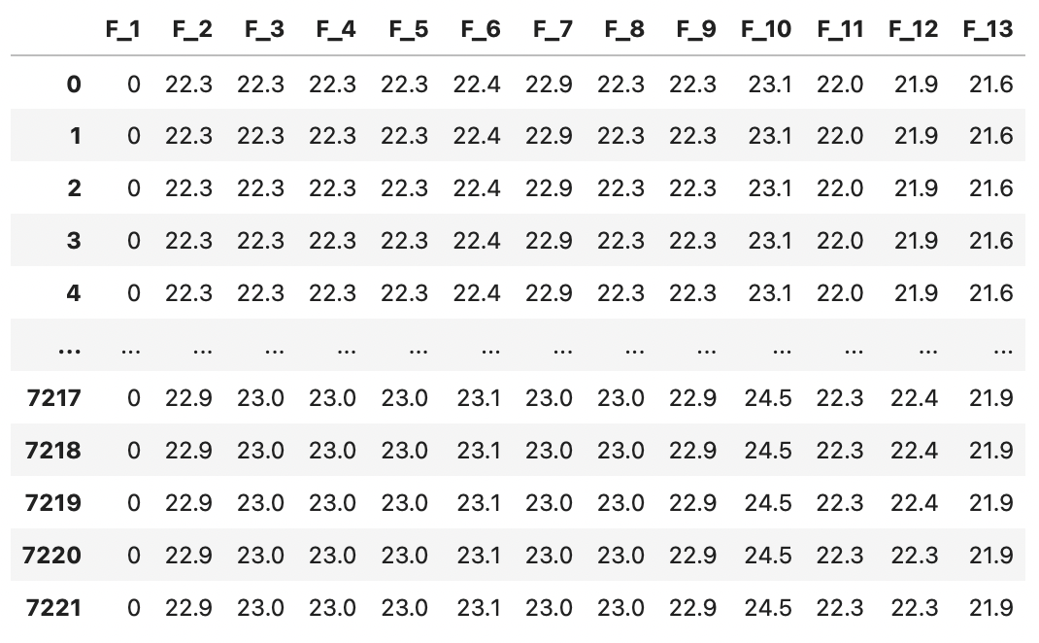
二、程式執行步驟說明
將訓練資料與測試資料中的’SeqNo’去除

Slide 4
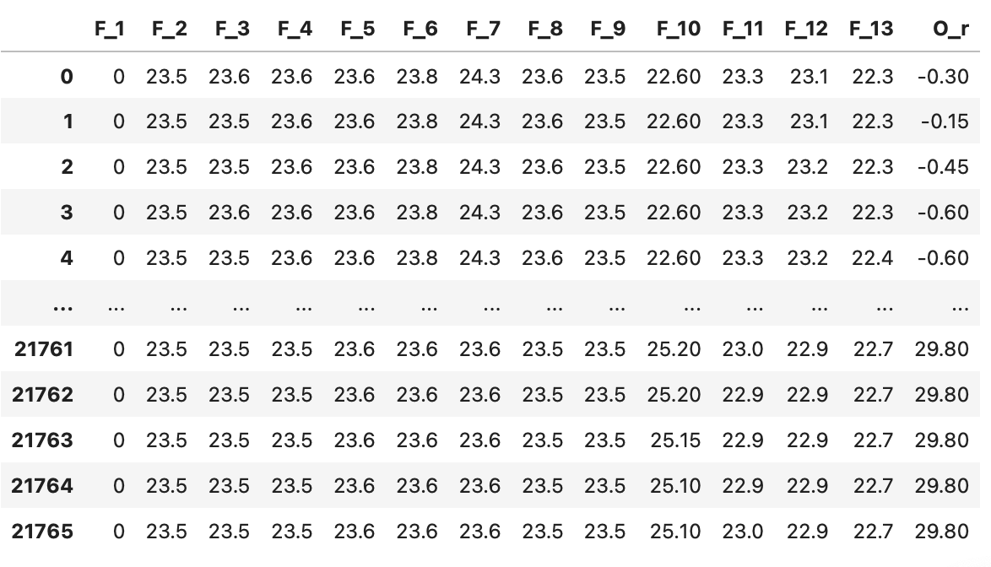
二、程式執行步驟說明
將訓練資料中一模一樣的資料使用drop_duplicate去除
以"F_1","F_2","F_3","F_4","F_5","F_6","F_7","F_8","F_9","F_10","F_11","F_12","F_13"作為group by之基準
在每一個group中，取出O的中位數

Slide 5
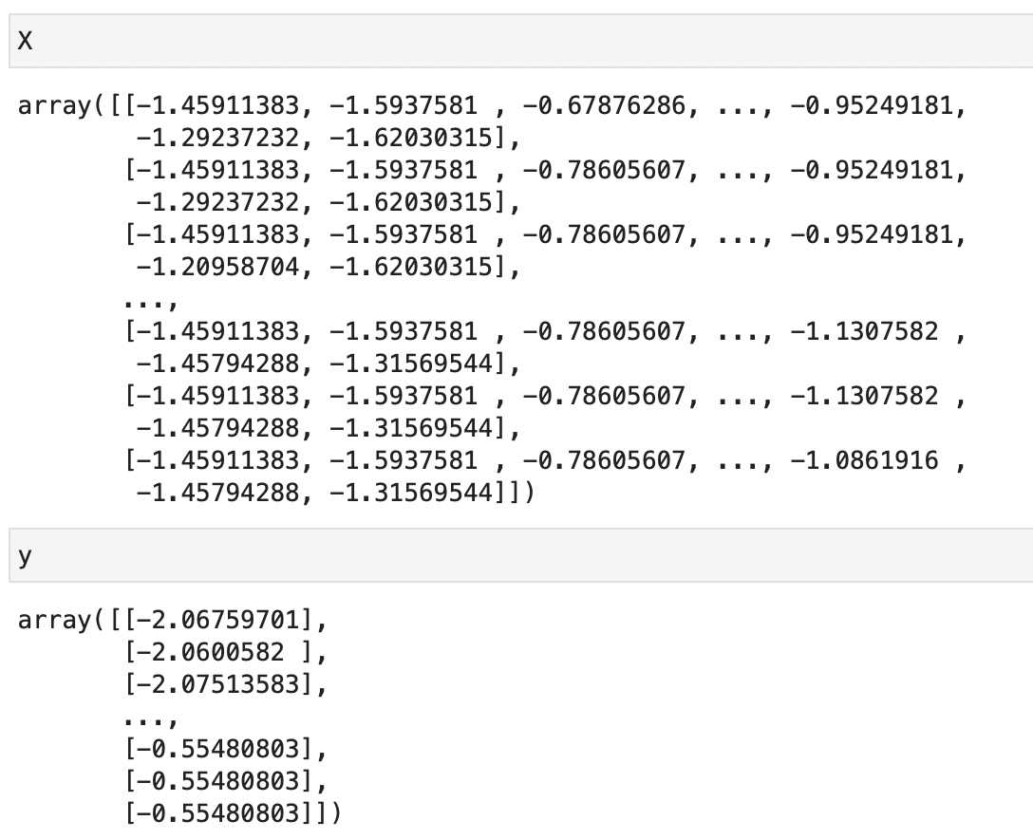
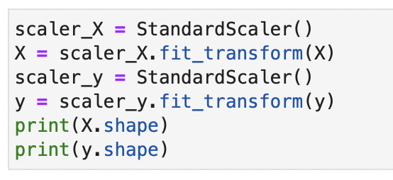
二、程式執行步驟說明
將訓練資料的F_1至F_13設為X，O為y
對訓練資料的Ｘ、y與測試資料做Z-Score正規化

Slide 6

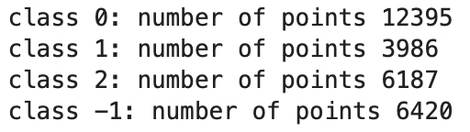
二、程式執行步驟說明
將訓練資料的Ｘ與測試資料concat
利用HDBSCAN將他們分群
發現測試資料都在class 0當中，所以我們將class 0中訓練資料的X抽出來，並與它相對應的y做合併，作為我們最終的訓練資料

Slide 7
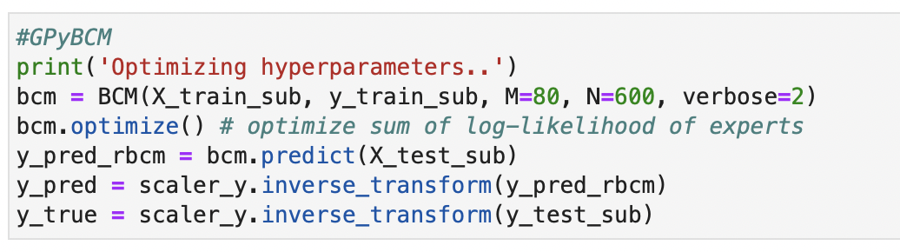
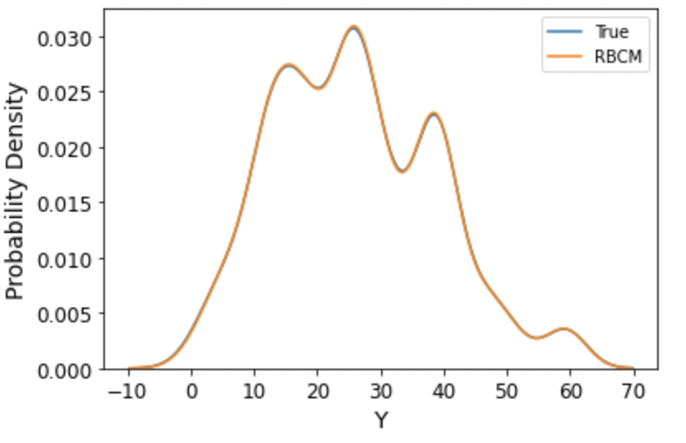
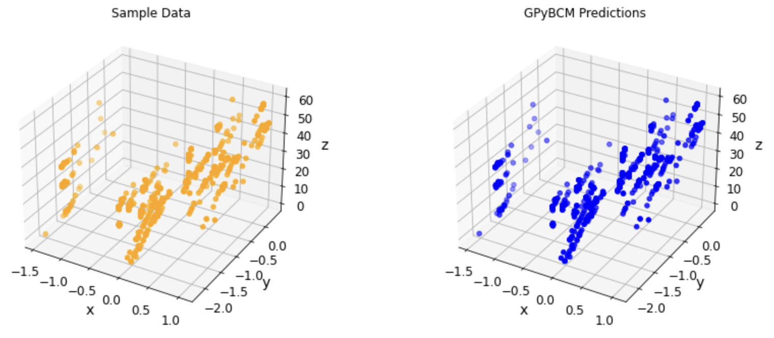
二、程式執行步驟說明
將最終的訓練資料切成80%的訓練資料與20%的驗證資料（利用train_test_split切割）
利用GPyBCM模型，（M=80, N=600）作為參數去模擬
以下為預測驗證資料的三維圖（F_1, F_2, O）、預測驗證資料的O值以及正確O值得分佈對比圖

Slide 8
三、補充說明(其他或自行定義項目)

